Slide 1
2-1 编译器简介
编译器（Compiler），可把高级语言翻译成机器码，即扩展名为EXE、COM的可执行文件。
一些程序语言不需要经过编译就可以直接，这些语言被称为解释语言。解释语言通常提供两种运行方式。
  第一种必须在解释器下才能运行
  第二种可编译后成为运行文件独立运行
编译器的好坏主要取决于翻译结果。
  翻译正确与否
  执行文件运行的效率
  执行码的大小长短
  编译过程所需时间
  调试工具（Debug）的完整程度
  使用帮助是否清楚等

Slide 2
2-2 Visual Fortran 的使用
微软公司将FORTRAN 90无缝集成在Developer Studio集成开发环境之中，推出了Microsoft FORTRAN PowerStation 4.0，使FORTRAN 90真正实现了可视化编程。
在1997年3月，微软公司和数据设备公司(Digital Equipment Corp，简称DEC)强强联合，合作研究、开发和推出了功能更强的FORTRAN语言新版本:Digital Visual FORTRAN 5.0
1998年1月，DEC与Compag公司合并，Digital Visual FORTRAN更名为Compag Visual FORTRAN，其最新版本为Compag Visual FORTRAN 6.6。
Compaq和HP合并之后，Compaq的Fortran小组和Intel的Fortran开发小组合并，开发出来Intel Fotran编译器9，其windows版本为Intel Visual Fortran， 可以和微软的Visual Studio.net集成。

Slide 3
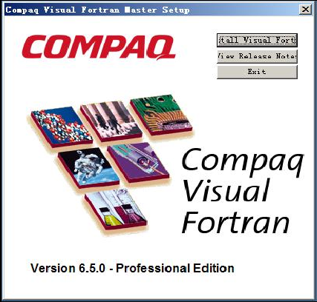
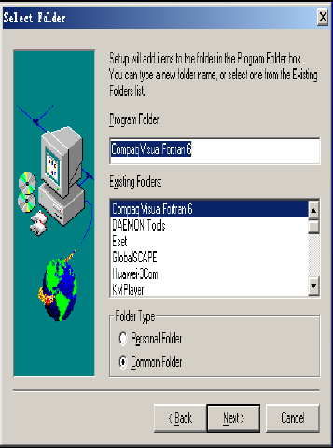
2-2-1 Compaq Visual Fortran 的安装
Compaq Visual Fortran的安装过程比较简单。用户将安装光盘放入CD-ROM后，计算机会自动运行光盘中的安装程序。
安装欢迎界面
Select Folder对话框

Slide 4
2-2-1 Compaq Visual Fortran 的安装
关于安装的三点建议：
务必安装帮助文件；
建议使用取一个短一点的名字的自定义文件夹直接放在根目录下；
安装到90%时，建议更新环境参数的值以方便命令行下使用。

Slide 5
2-2-2 创建Fortran工程
Compaq Visual Fortran的图形用户界面直接使用了微软公司的Develop Studio 6.0集成开发环境，极大地方便了程序的编写、调试和修改。在图形界面下，编写、调试一个Fortran程序首先需要创建一个Developer Studio工程。

Slide 6
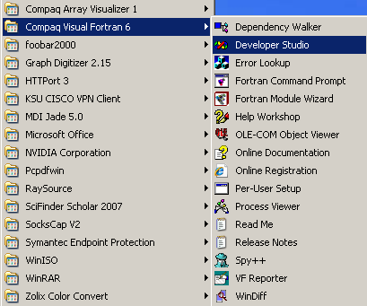
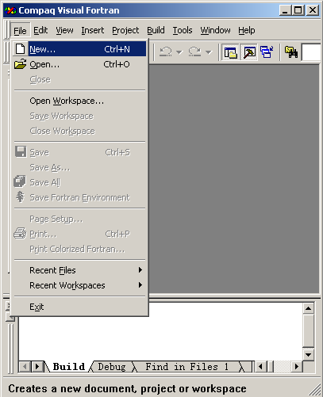
运行Developer Studio来
启动Visual Fortran
选择File菜单中
的New选项

Slide 7
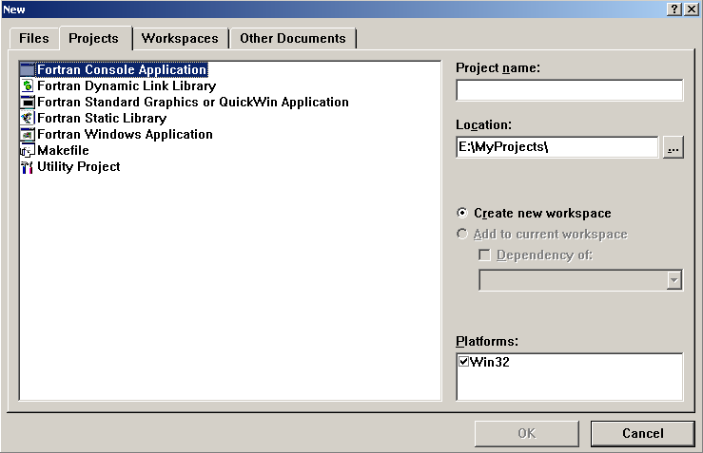
在New对话框中选择Projects选项卡（默认）
Notes:
不同的工程默认的运行时库及其他一些设置不同。Console 就是命令行程序工程，QuickWin 包含了一些绘图函数。

Slide 8
1. Fortran Console Applications (Fortran控制台应用程序，文件扩展名为EXE)：
  最常用的应用程序类型。采用该类型创建的是基于32位字符方式的Visual Fortran应用程序，它可以全屏也可以在windows桌面的简单窗口内运行(使用A1t+Enter组合键进行转换)，类似于在Windows操作系统中运行的应用程序。
  该应用程序类型适合于只进行单纯的数值运算而不需要进行图形输出或图形转换的用户。
  它的优点是可以非常方便地在不同的操作系统下进行移植。另外由于不需进行图形的输出和转换，因此有更快的运行速度。

Slide 9
2. Fortran QuickWin Appication(扩展名EXE)：
  是在一个或多个窗口允许图形输出或其它屏幕功能的应用程序，它可以将复杂的Windows图形编程大为简化。
  Quickwin的主要功能包括：将控制台应用程序编译为简单的Windows程序，类似于其它windows程序窗口，具有最大化和最小化按钮、能够调用图形函数、能够载入和存储位图、选择、复制和粘贴文本和菜单、监测和响应鼠标事件、显示图形输出、改变程序缺省菜单或加入可编程菜单、使用定制图标、打开多个窗口等。

Slide 10
3. Fortran Windows Application (扩展名EXE)：
  使用win32 API函数开发的完全图形化界面的应用程序。与QuickWin程序相比，Windows应用程序可以调用更多的Windows图形处理函数(实际上它可以调用所有的Win32函数)，因此有更强的图形处理能力。
  编制Fortran Windows应用程序比编制其它类型的应用程序要更加复杂和困难。

Slide 11
4. Fortran Dynamic Link Library(动态链接库，文件扩展名为DLL)：
  程序执行过程中调用和链接的程序源代码库。
  动态链接序是可执行文件，但它只包含有关程序而没有主程序。因此不能单独运行。
  多个应用程序可以访问内存中单个动态链接库中的内容。

Slide 12
5. Fortran StaticLibrary (静态链接库，文件扩展名为LIB)：
  是链接到应用程序中的程序库。
  与动态链接库不同，静态链接库在应用程序编译和链接完成后，就成为该程序一个不可分割的部分，而且不能同时为几个应用程序调用。

Slide 13
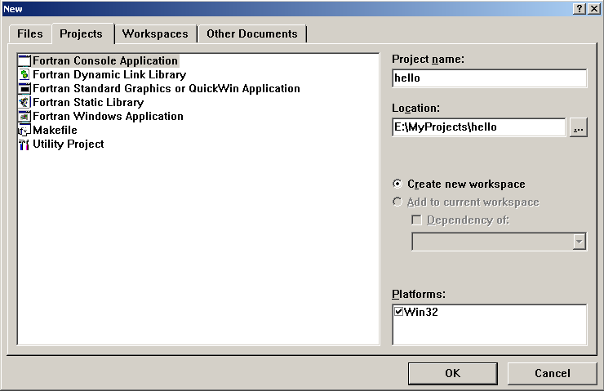
选择Fortran Console Application，在Project name文本框中给定Project的名字，Location会显示出整个Project的工作目录，给定名字后单击OK按钮
Notes:
工作目录下会存放编译后的结果，可以直接输入，也可以通过后面的“...”按钮选取。

Slide 14
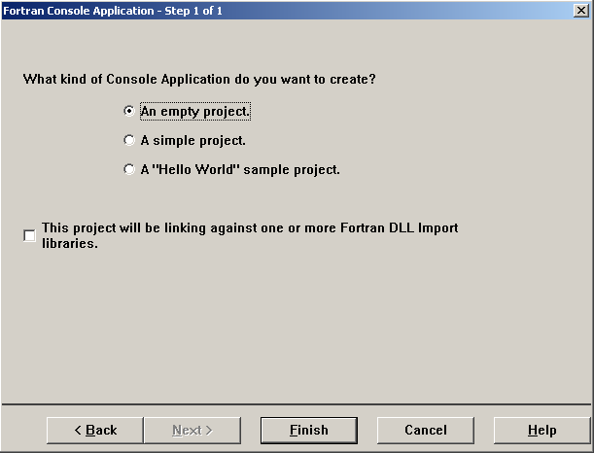
建议选择第一个选项：An empty project，在按下Finish按钮
Notes:
这里显示的对话框中有四个选项，它们的意思分别是：An empty project，一个空项目，它不包含任何文件，所以一般不会使用这一项；A simple project，一个简单的项目，它包含一些纯构架性的代码，生成后直接可以编译成一个“什么都不做”的EXE程序，然后程序员在里面加入需要实现的功能即可完成程序的设计；A “Hello World” sample Project，它产生的是一个Hello World程序的源代码，在Console下，这一项没什么用处，但在其它类型的项目中，我们有时会先建立一个这种类型的项目再加以修改得到最终程序，这比从simple project开始要省力的多。

Slide 15
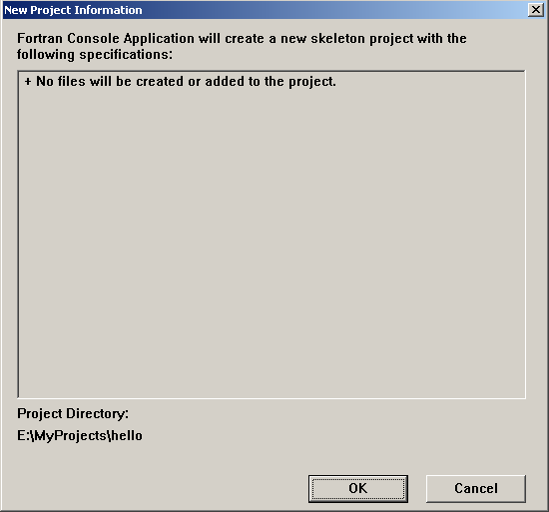
这个画面显示Project打开后自动生成的文件，
直接单击OK按钮

Slide 16
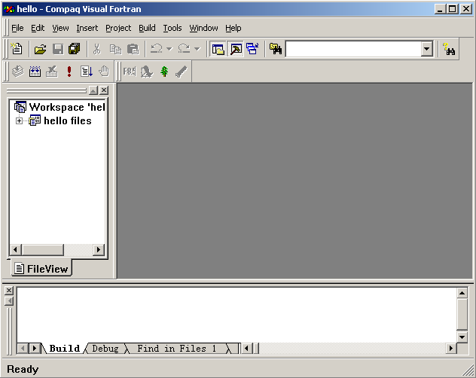
这是刚设置完一个Project后的画面，还没有任何程序代码，需要用户把程序文件放入Project中

Slide 17
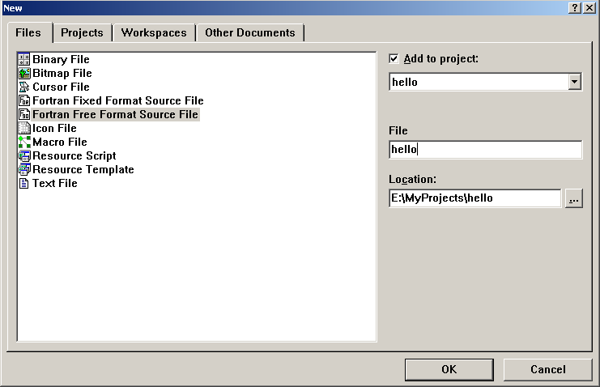
2-2-3 Fortran工程中添加程序代码文件
选择File菜单中
的New选项
选择Files标签（默认），选择Fortran
Free Format Source File，并在File文本
框中给这个文件取一个名字

Slide 18
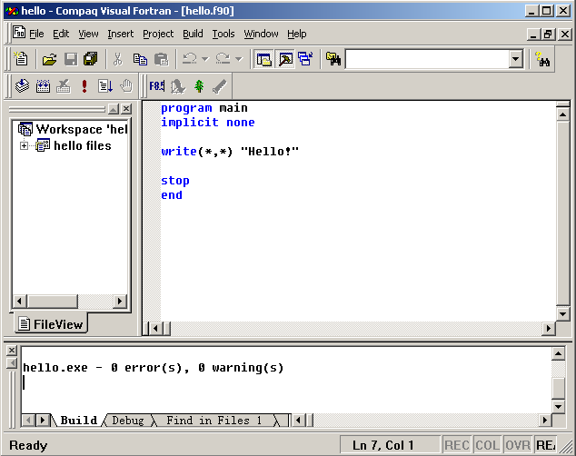
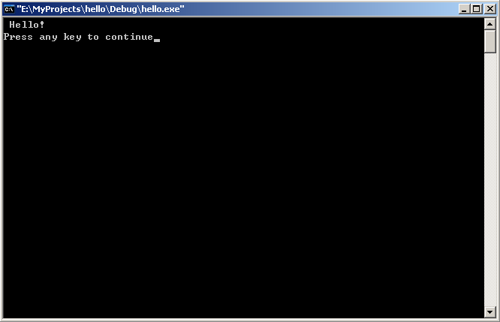
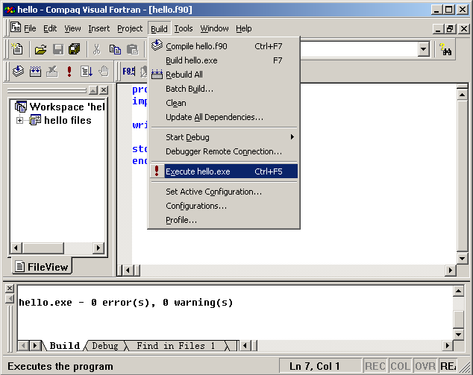
键入程序代码
选择Build菜单中的Execute选项，Visual Fortran会编译并运行编译好的程序
接着就可以看到程序运行结果
Notes:
从下半部窗口中可以看到 0 error(s), 0 warning(s) 的结果，代表编译过程没有任何错误发生，所有的错误信息都会在下半部窗口中显示

Slide 19
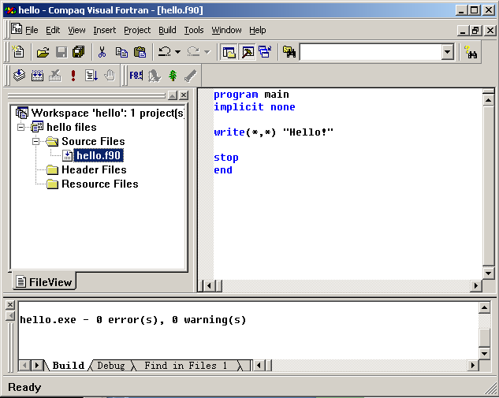
若想编译其他文件时，需要更换Project中的文件。
Notes:
用鼠标打开FileView这个页面，选择Source Files中的文件。按键盘上的Delete就可以把文件从Project中移出，原本的文件还会保留在硬盘上。

Slide 20
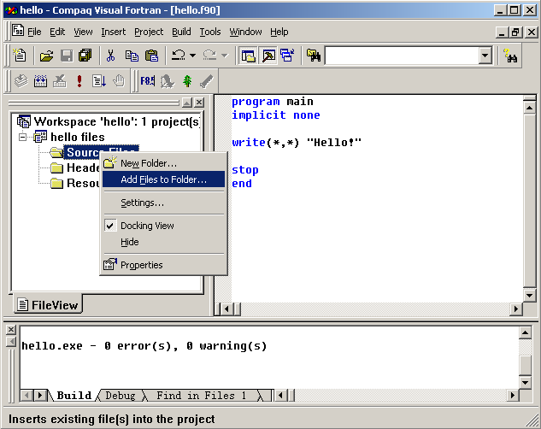
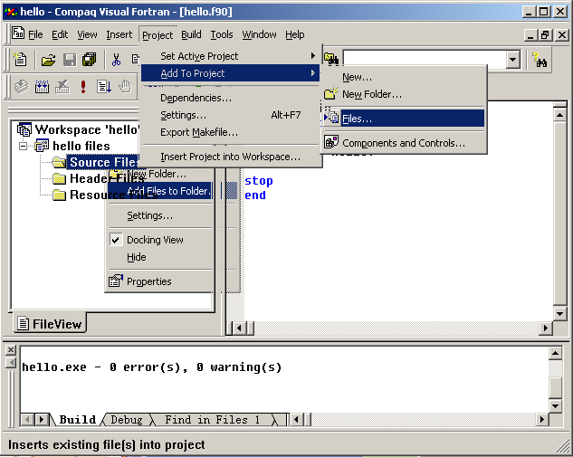
要放入一个已有的文件，可以把鼠标移到Source Files选项上右击，选择Add Files to Folder；
或者选择菜单中的Project/Add To Project/Files选项

Slide 21
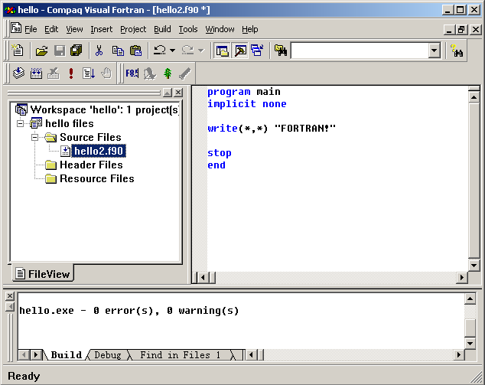
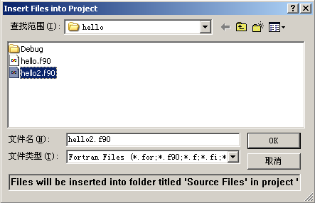
先确认文件类型使用的是Fortran Files，选择想要使用的文件，单价OK按钮
Project中的文件已经被更换，再单击一次Build中的Execute就可以重新编译并运行程序

Slide 22
2-2-4 Visual Fortran 编译程序的过程
建立一个新的Project
生成一个新的程序文件，或是插入一个已有的程序文件。
用Build菜单中的Execute选型来编译并运行程序，或只是单击Build选项来只做编译，不运行程序。
要写新的程序可以另外建立一个新的Project，或是直接更换Project中的文件。不要把两个独立的程序文件放入同一个Project中，否则编译过程会出错。
下次修改程序时，可直接打开.dsw的Project工程文件。

